Slide 1
Scuola di Scienze Matematiche, Fisiche e Naturali
Corso di Laurea in Informatica
Anno accademico 2024-2025
Analisi del linguaggio Rust e della
sua adozione nei sistemi operativi
Candidato: Francesco Biribò - Email: francesco.biribo@edu.unifi.it
Relatore: Rosario Pugliese - Email: rosario.pugliese@unifi.it

Slide 2


La mia tesi
ANALISI DEL LINGUAGGIO RUST E DELLA
SUA ADOZIONE NEI SISTEMI OPERATIVI
Ferris, mascotte di Rust
Logo di Rust
Introduzione – Chi sono

Slide 3
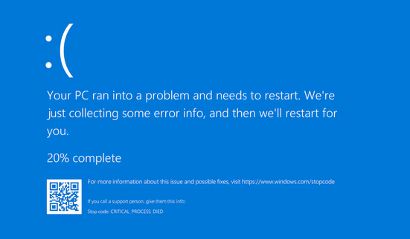
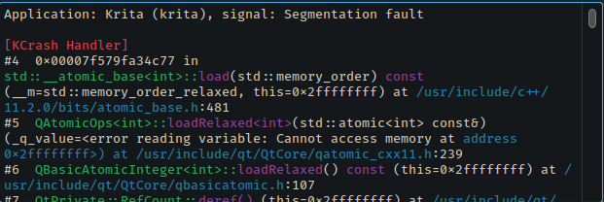
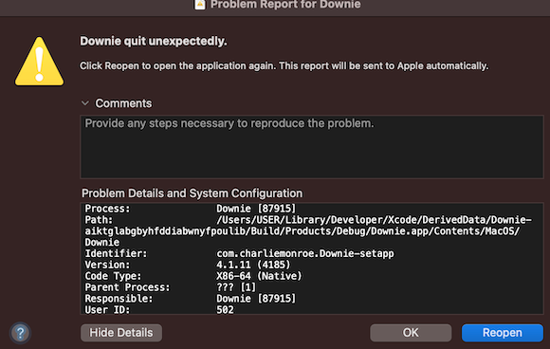
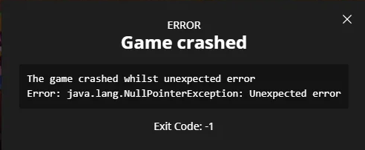
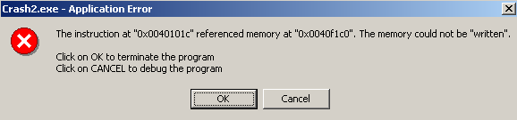
Una situazione comune
Introduzione - Slide dimostrativa del crash di vari software

Slide 4
Soluzione?
Un linguaggio di programmazione
Logo di Rust
Introduzione - Soluzione

Slide 5
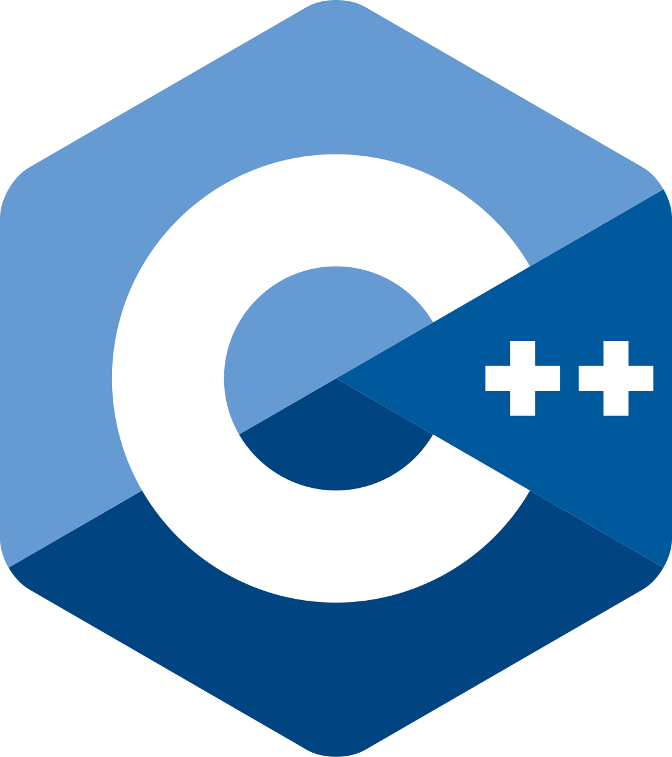



Gestione della memoria
Controllo diretto
Meno trasparente
Più veloce
Più lenta
Incline a errori
Più sicura
Approccio manuale
Approccio automatico
(Garbage collection)
Capitolo 2 – Gestione manuale e automatica

Slide 6
Gestione della memoria – Basso livello
Controllo diretto
Meno trasparente
Più veloce
Più lenta
Incline a errori
Più sicura
Approccio manuale
Approccio automatico
(Garbage collection)
Capitolo 2 – Gestione manuale e automatica, confronto nel basso livello

Slide 7
Gestione della memoria – Basso livello
Controllo diretto
Meno trasparente
Più veloce
Più lenta
Incline a errori
Più sicura
Approccio manuale
Approccio automatico
(Garbage collection)
Capitolo 2 – Gestione manuale e automatica, confronto nel basso livello

Slide 8
Premessa di Rust
Controllo diretto
Controllo diretto
sufficiente
Meno trasparente
Più veloce
Veloce
Più lenta
Incline a errori
Sicuro
Più sicura
Approccio manuale
Modello di ownership
Approccio automatico
(Garbage collection)
Capitolo 2 – Premessa di Rust

Slide 9
Modello di ownership
Ownership
Borrowing
Lifetime
Capitolo 3 – Modello di ownership

Slide 10
Modello di ownership - Ownership
let v1 = String::from(“0Z12”);
let v2 = v1;
0 Z 1 2
0 Z 1 2
v1
v1
v2
Capitolo 3 – Modello di ownership, Ownership

Slide 11
Mutabilità
let x = 5;
let mut x = 5;
5
5
x
x
x = 4;
x = 4;
4
5
x
x
Capitolo 3 – Modello di ownership, Ownership

Slide 12
Modello di ownership - Borrowing
let v1 = String::from(“0Z12”);
let v2 = &v1;
mut
mut
0 Z 1 2
v1
v2
mut
Capitolo 3 – Modello di ownership, Borrowing

Slide 13
Ottimo per lo sviluppo di basso livello?
Controllo diretto
Controllo diretto
sufficiente
Meno trasparente
Più veloce
Veloce
Più lenta
Incline a errori
Sicuro
Più sicura
Approccio manuale
Modello di ownership
Approccio automatico
(Garbage collection)
Capitolo 4 – Premessa di Rust

Slide 14
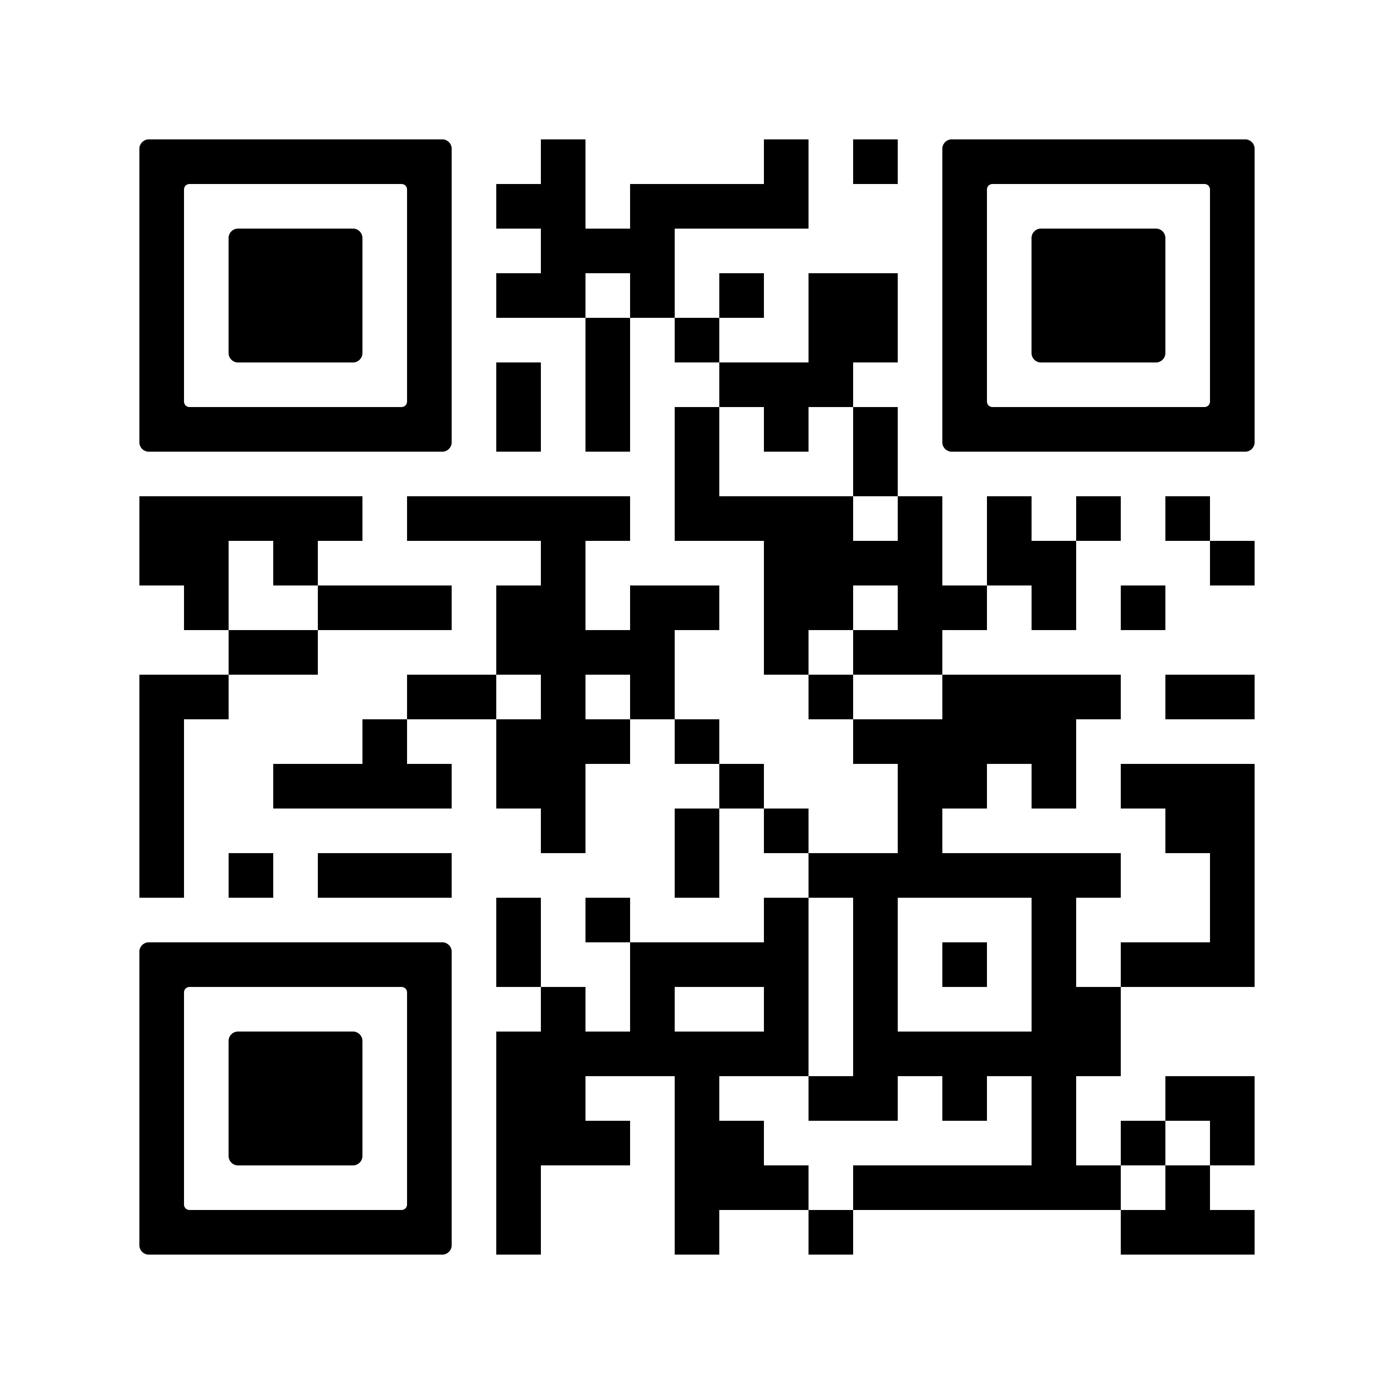
Motivazioni di C
Why C Continues to be the Preferred Systems
Programming Language
Compilato
Dipendenze runtime
opzionali
Manipolazione diretta memoria
Capitolo 4 – C

Slide 15
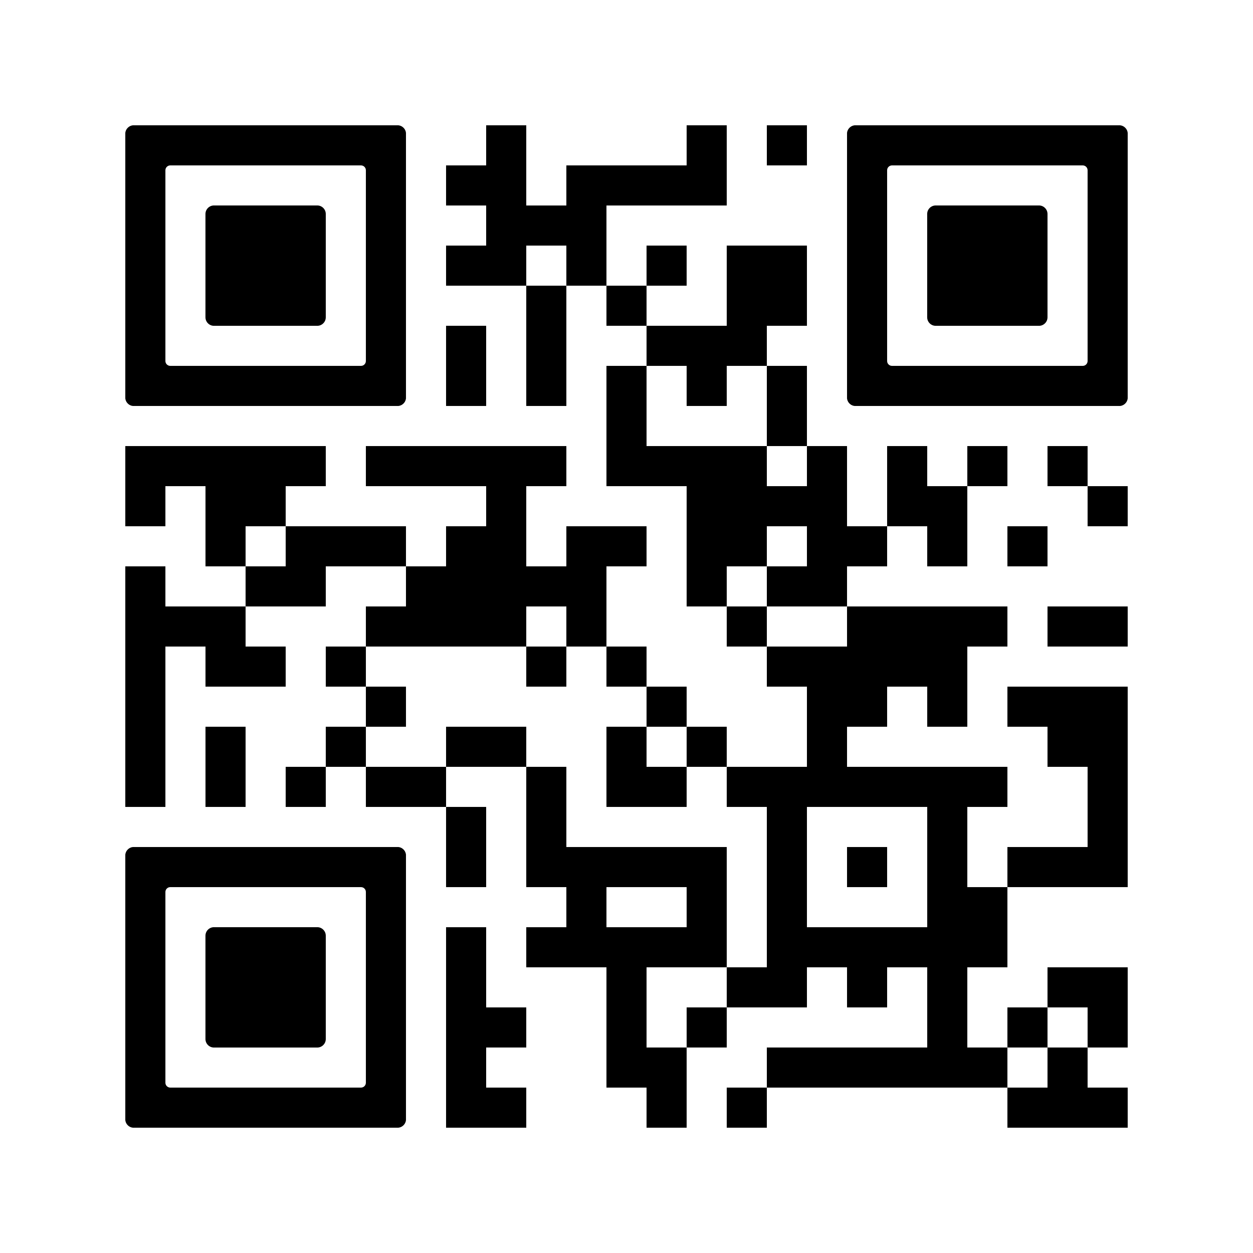
Somiglianza tra Rust e C
The embedded
Rust book
Compilato
Compilato
Dipendenze runtime
opzionali
#![no_std]
Manipolazione diretta memoria
Via di mezzo
Capitolo 4 – Similitudini Rust e C

Slide 16

Rust: un compromesso
The Rust programming language
Cross platform
Sintassi verbosa
Astrazioni zero-cost
Non sempre ottimizzabili
Librerie sicure high-level
Dipendenza da C
Codice sicuro
Compilazione più lenta
Vantaggi
Svantaggi
Capitolo 4 – Rust: un compromesso

Slide 17
Rust: nella pratica
3 progetti importanti
Capitolo 5 – Applicazioni reali

Slide 18

Rust: nella pratica
Logo di Windows 11
Capitolo 5 – .1

Slide 19

Rust: nella pratica
Logo di Windows 11
Logo di Rust for Linux
Capitolo 5 – .2

Slide 20

Rust: nella pratica
Logo di Windows 11
Logo di Rust for Linux
Logo di Redox OS
Capitolo 5 – .3

Slide 21
Consigli su Rust
Rust non è un ‘silver bullet’
let x: i16 = 8;
let y: i8 = -3;
let z = x – y;
let x: i16 = 8;
let y: i16 = -3;
let z = x + y;
??
Ha senso usare Rust?
Contesto (sia sicurezza che prestazioni?)
Troppo unsafe? (Non più Rust)
Chiusura

Slide 22
Fine
Grazie a tutti per l’attenzione
Domande frequenti su Rust
Da dove iniziare? Dal libro The Rust Programming Language
Servono prerequisiti? Non per forza, conoscere C e Java aiuta
Va bene come primo linguaggio? Non è impossibile, meglio partire da C e Java
Chiusura – FAQ

